Slide 1
ОПТИМИЗАЦИЯ СИСТЕМЫ НАВИГАЦИИ В УЧЕБНЫХ КОРПУСАХ ДШИ № 50
Автор проекта: Нарватова Наталья Владимировна

Slide 2
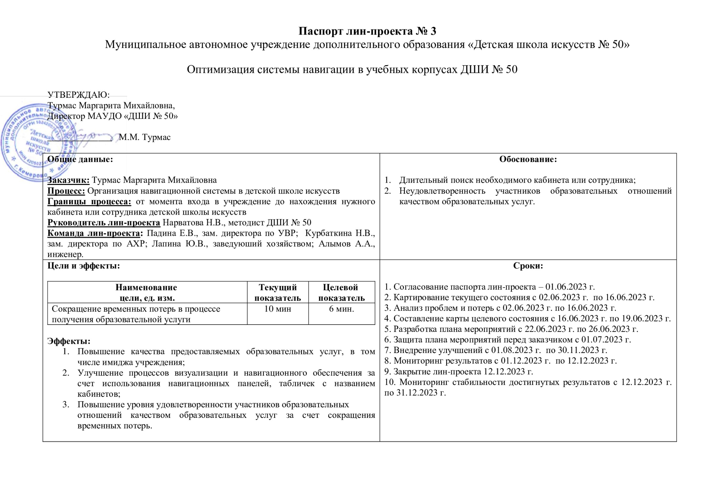

Slide 3
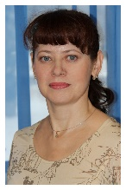
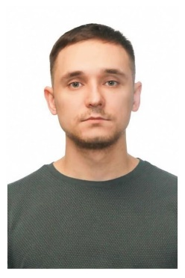
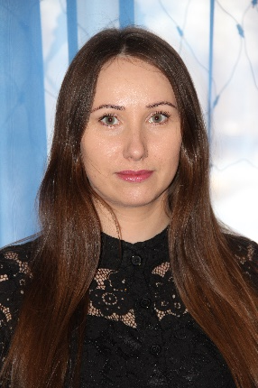
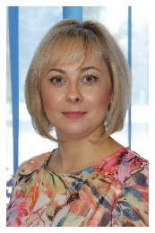
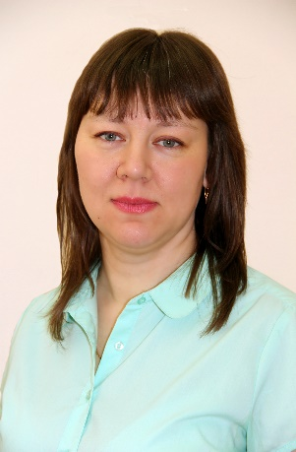
Команда проекта
Нарватова Н.В., методист – руководитель проекта
Кутырева И.Ю. –
лаборант
Алымов А.А. – инженер
Падина Е.В. –
зам. директора по УВР
Лапина Ю.В. – заведующий хозяйством

Slide 4
Легенда проекта
- посетитель
1
- администрация
- сотрудник ДШИ № 50
2
- преподаватель
- ёж

Slide 5
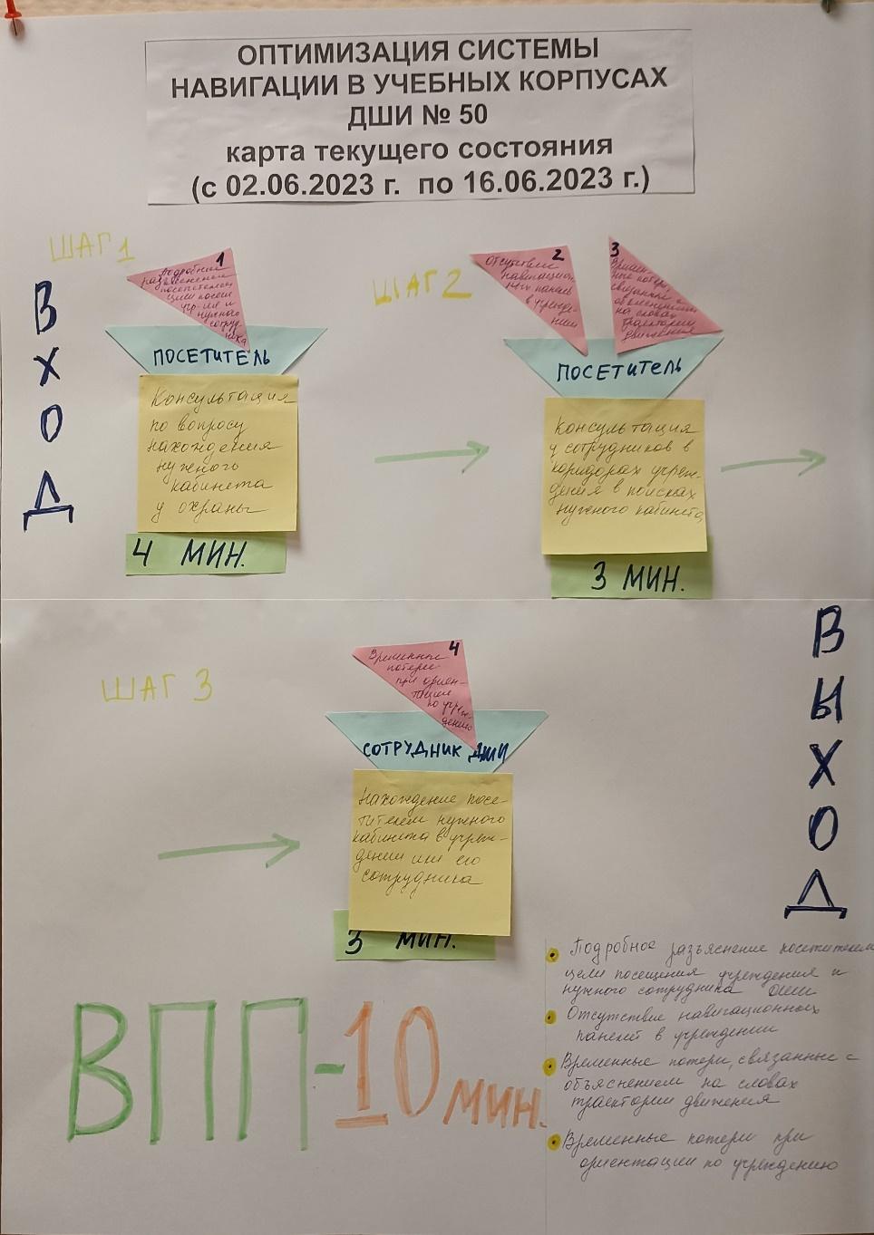
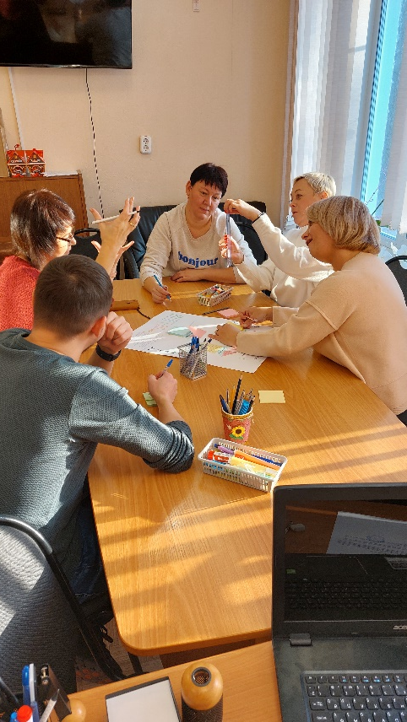
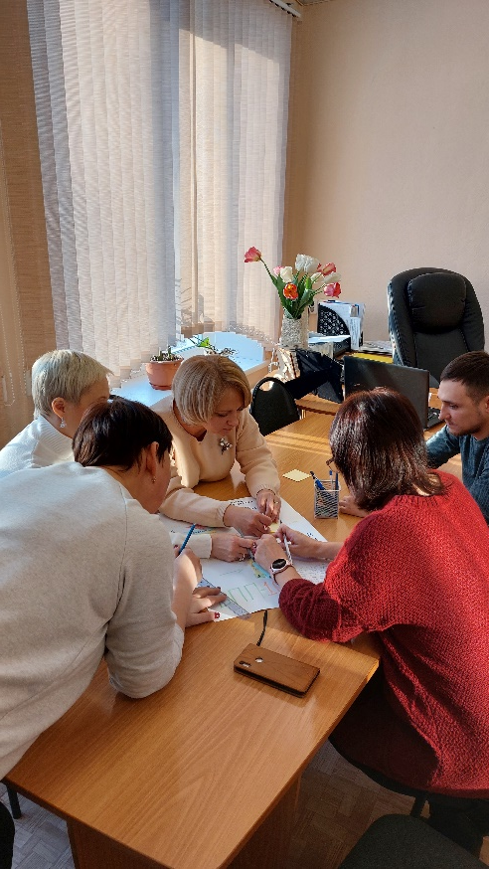
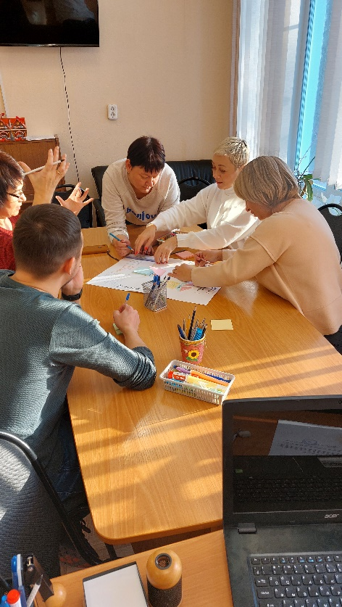
Карта текущего состояния процесса

Slide 6
Карта текущего состояния процесса ВПП – 10 мин.
4
Шаг 1
Шаг 2
2
Шаг 3
1
3
ПОСЕТИТЕЛЬ
Консультация по вопросу нахождения нужного кабинета у охраны
4 мин.
ПОСЕТИТЕЛЬ
Консультация у сотрудников в коридорах учреждения в поисках нужного кабинета
3 мин.
СОТРУДНИК
ДШИ № 50
Нахождение посетителем нужного кабинета в учреждении или его сотрудника
3 мин.
вход
выход

Slide 7
Анализ проблем
№ п/п | Проблема | Коренная причина | Мероприятия по устранению проблем
1. | Подробное разъяснение посетителем цели посещения учреждения и нужного сотрудника ДШИ | Сложное архитектурное строение зданий ДШИ | Размещение схемы этажей в фойе корпусов № 1, № 2
2. | Отсутствие навигационных панелей в учреждении | Не разработаны навигационные панели | Разработка навигационных панелей по ДШИ № 50 (корпус № 1, № 2)
3. | Временные потери, связанные с объяснением на словах траектории движения | Нет четкого разъяснениями от сотрудников по нахождению нужного кабинета | Разработка табличек с названием кабинетов с ФИО сотрудников ДШИ № 50 (корпус № 1, № 2)
4. | Временные потери при ориентации по учреждению | Нет системы навигации в ДШИ № 50 | Введение навигационной системы в ДШИ № 50 (корпус № 1, № 2)

Slide 8
Пирамида проблем
Федеральный уровень
Региональный уровень
Уровень образовательного учреждения
Не выявлено
Не выявлено
Подробное разъяснение посетителем цели посещения учреждения и нужного сотрудника ДШИ;
Отсутствие системы навигации в учреждении;
Временные потери, связанные с объяснением на словах траектории движения;
Временные потери при ориентации по учреждению.

Slide 9
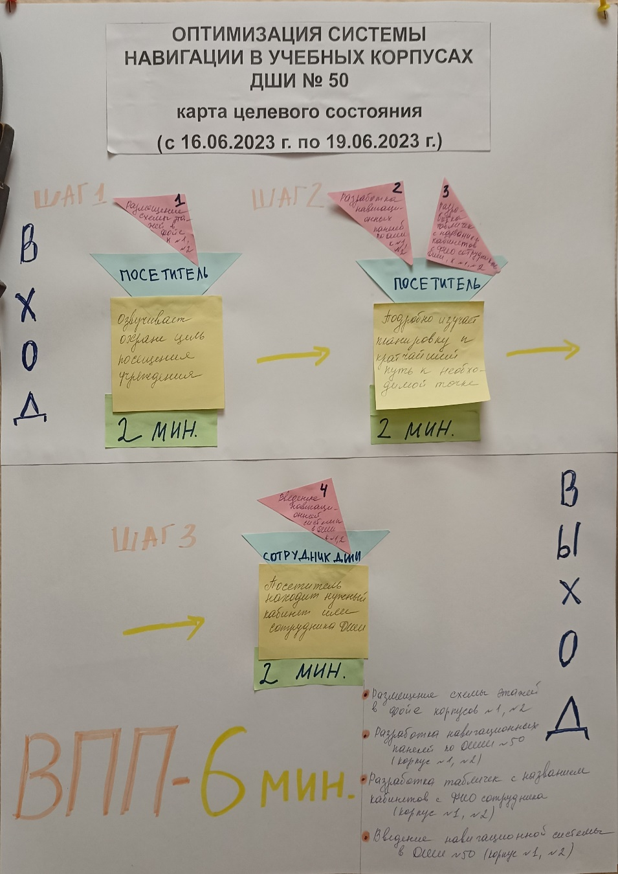
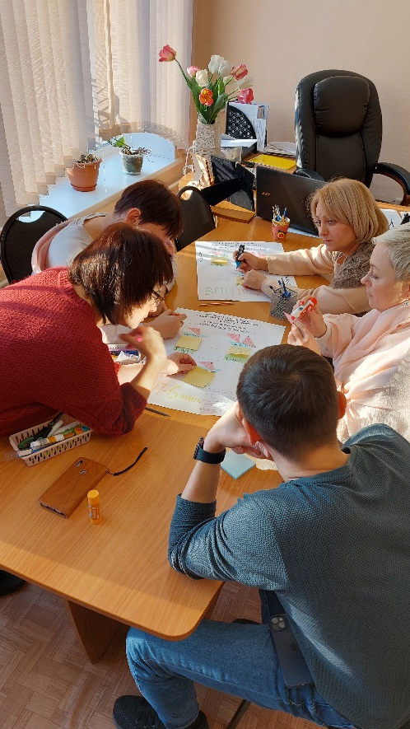
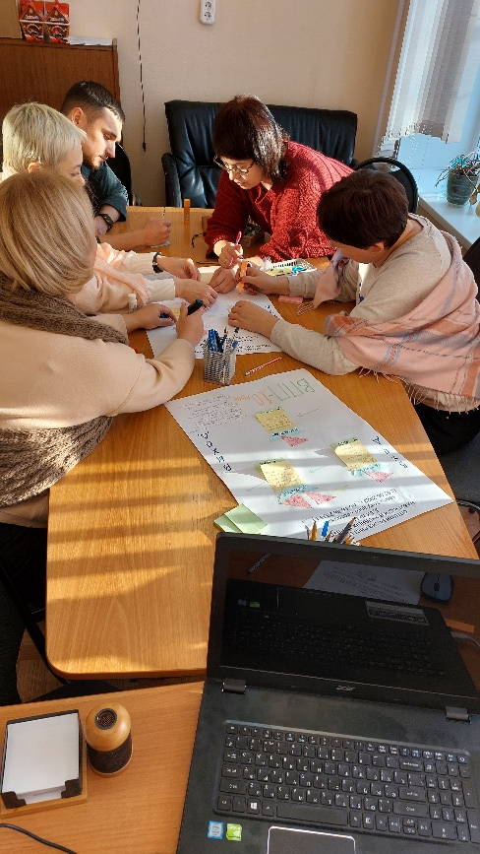
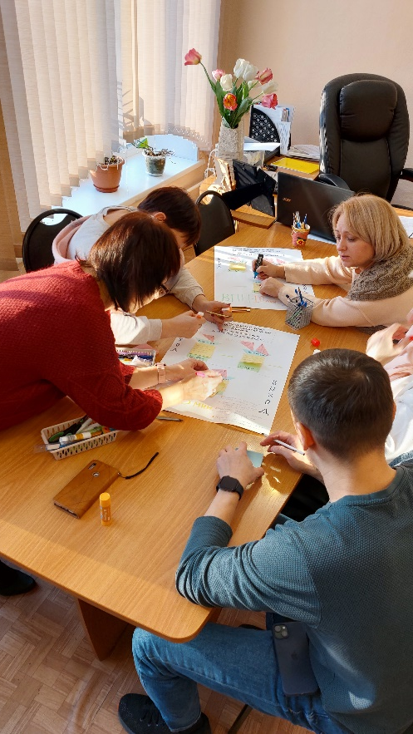
Карта целевого состояния процесса

Slide 10
Карта целевого состояния процесса ВПП – 6 мин.
1
2
3
4
Шаг 1
Шаг 2
Шаг 3
ПОСЕТИТЕЛЬ
Озвучивает охране цель посещения учреждения
2 мин.
ПОСЕТИТЕЛЬ
Подробно изучает планировку и кратчайший путь к необходимой точке
2 мин.
СОТРУДНИК ДШИ № 50
Посетитель находит нужный кабинет или сотрудника ДШИ
2 мин.
выход
вход

Slide 11
План мероприятий по устранению проблем
Мероприятия | Исполнитель | Сроки | Исполнение
Размещение схемы этажей в фойе корпусов № 1, № 2 | Алымов А.А. | до 01.11.2023 г. | Да
Разработка навигационных панелей по ДШИ № 50 (корпус № 1, № 2) | Лапина Ю.В. Кутырева И.Ю. | до 01.09.2023 г. | Да
Разработка табличек с названием кабинетов с ФИО сотрудников ДШИ № 50 (корпус № 1, № 2) | Падина Е.В. | до 01.09.2023 г. | Да
Введение навигационной системы в ДШИ № 50 (корпус № 1, № 2) | Нарватова Н.В. | до 01.11.2023 г. | Да

Slide 12
Достигнутые результаты

Slide 13
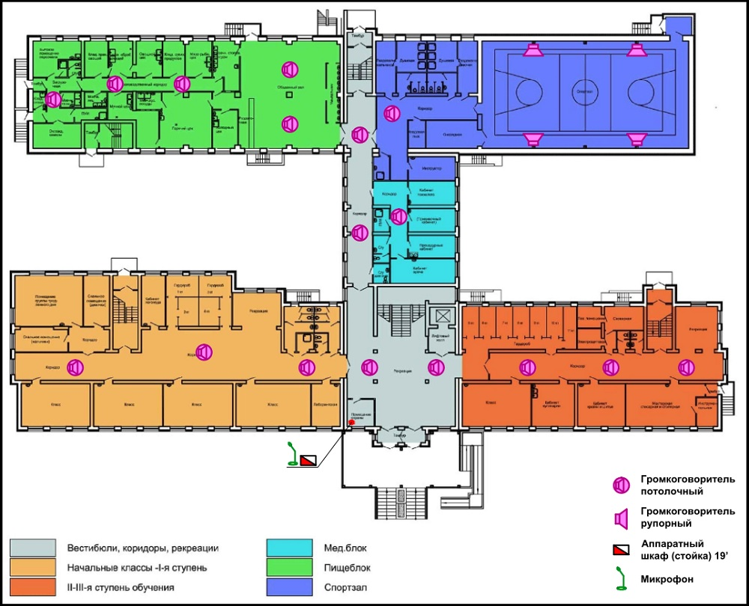
Визуализация («Было» – «Стало»)
Не было подробного разъяснения посетителем цели посещения учреждения и нужного сотрудника ДШИ !!!
Размещены схемы этажей в фойе корпусов № 1, № 2

Slide 14
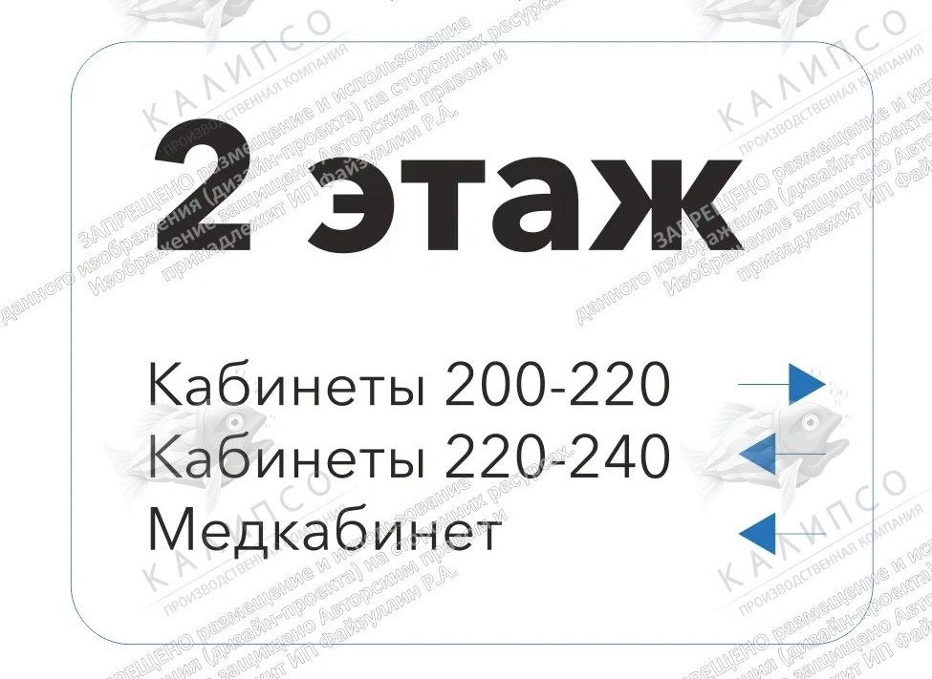
Визуализация («Было» – «Стало»)
Отсутствовали навигационные панели в учреждении
Разработаны навигационные панели по ДШИ № 50
(корпус № 1, № 2)

Slide 15
Визуализация («Было» – «Стало»)
Разработаны таблички с названием кабинетов с ФИО сотрудников ДШИ № 50
(корпус № 1, № 2)
Не было четкого разъяснениями от сотрудников по нахождению нужного кабинета

Slide 16
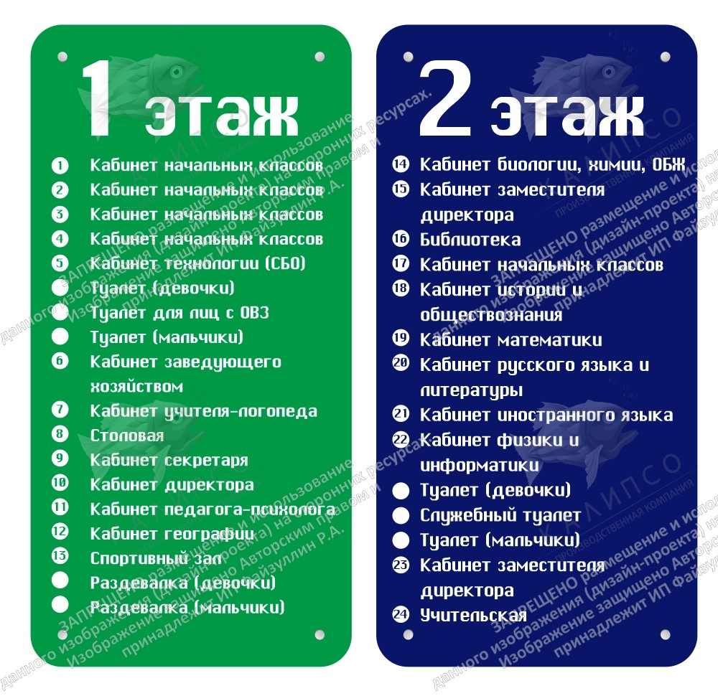
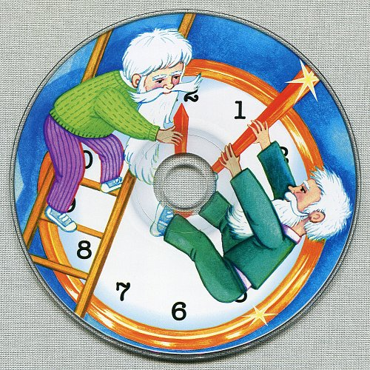
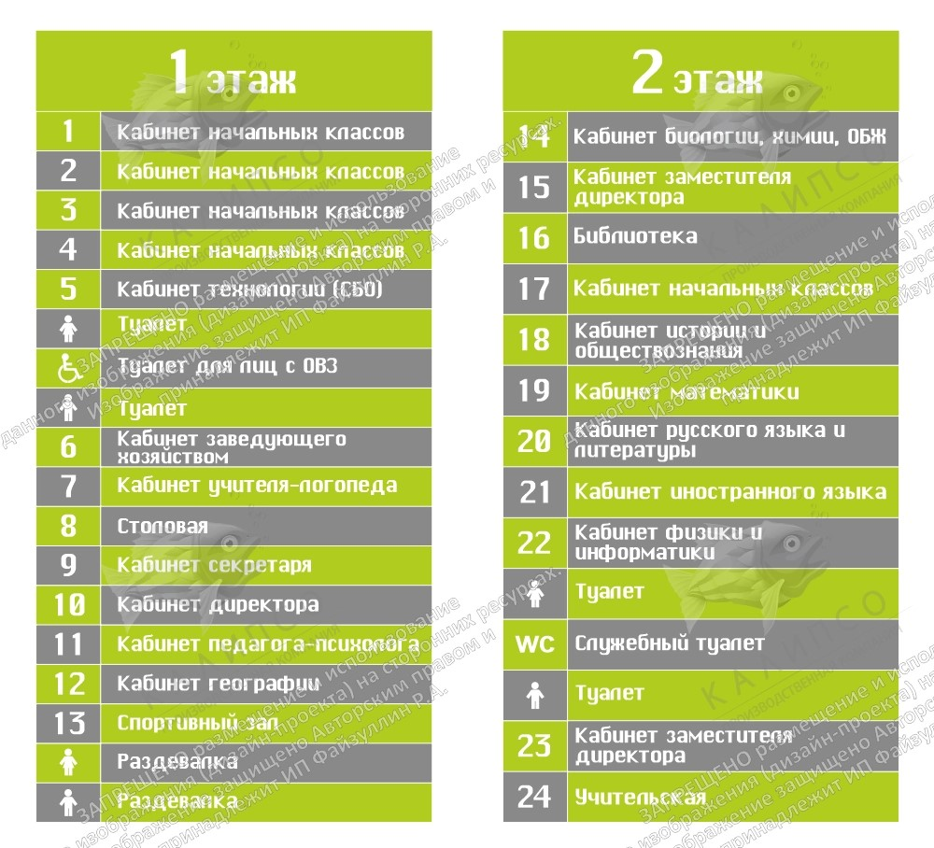
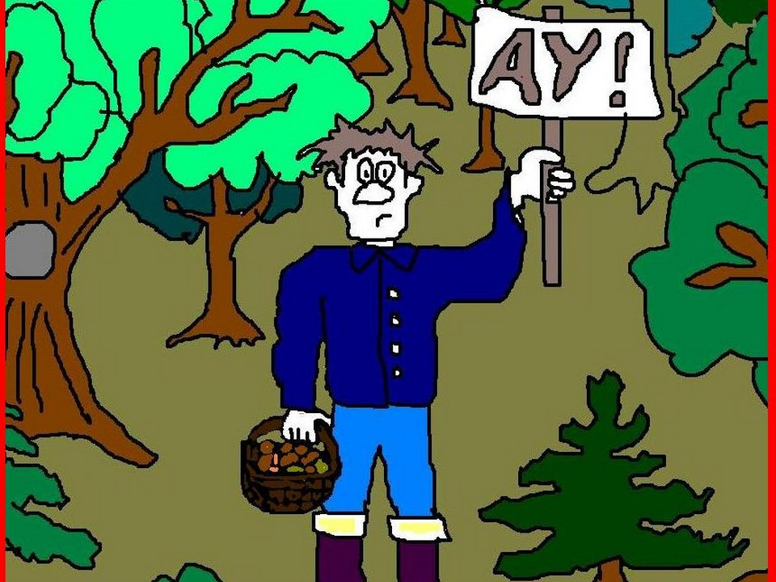
Визуализация («Было» – «Стало»)
Введение навигационной системы
в ДШИ № 50 (корпус № 1, № 2)
Временные потери при ориентации по учреждению

Slide 17
Разработанные стандарты (СОК) по внедренным улучшениям
№ шага | Рабочая пошаговая последовательность | Время
1. | Посетитель при входе озвучивает цель посещения учреждения | 2 мин.
2. | Посетитель подробно изучает планировку и кратчайший путь к необходимой точке | 2 мин.
3. | Посетитель двигается в соответствии с навигацией и находит нужный кабинет или сотрудника ДШИ № 50 | 2 мин
ИТОГО: 6 минут

Slide 18
Спасибо за внимание!

